Slide 1

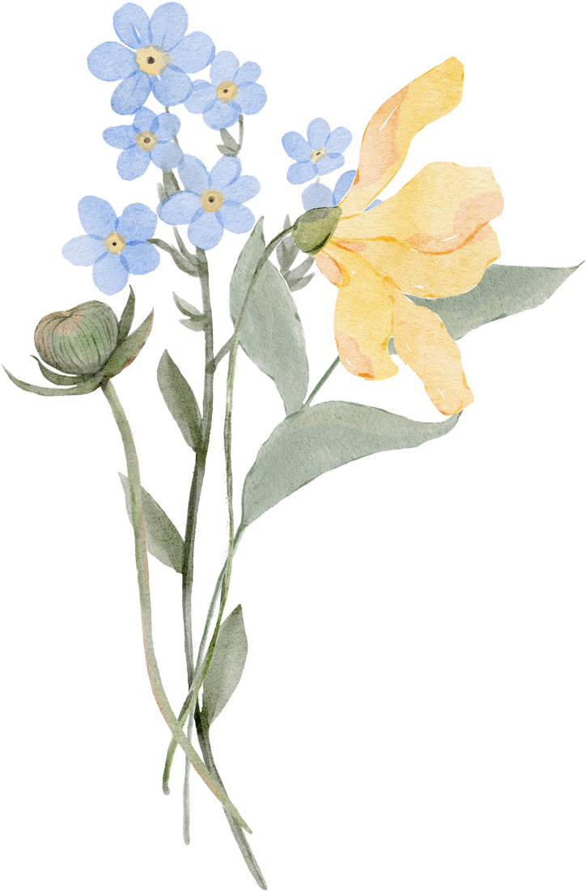

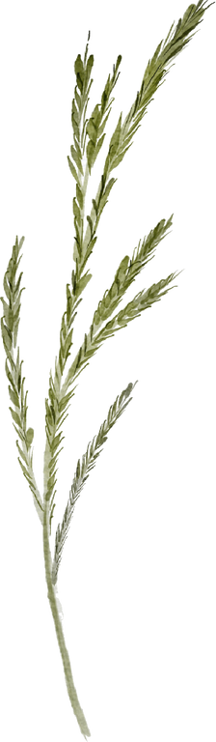

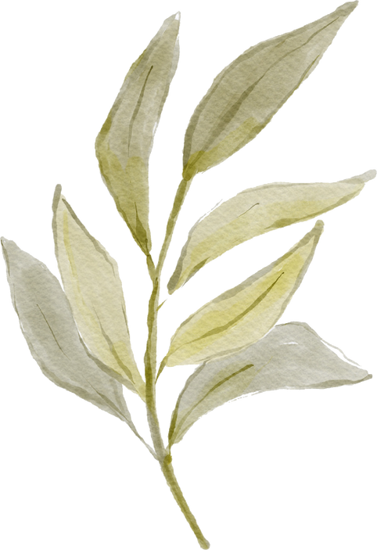

CHÀO MỪNG CÁC EM ĐẾN VỚI
TIẾT HỌC MÔN CÔNG NGHỆ!

Slide 2
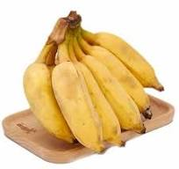
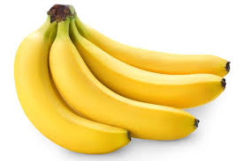
KHỞI ĐỘNG
Đâu là chuối tây, đâu là chuối tiêu
Dựa vào đặc điểm gì để phân biệt? Cách trồng và chăm sóc có gì khác biệt?

Slide 3
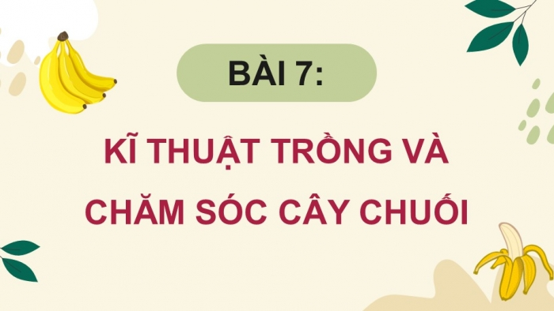

Slide 4



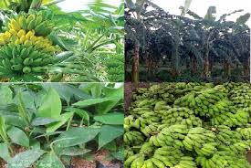



NỘI DUNG BÀI HỌC
Đặc điểm thực vật học và yêu cầu ngoại cảnh
I
Quy trình kĩ thuật trồng và chăm sóc
II
Kĩ thuật điều khiển ra hoa, đậu quả
III

Slide 5









I.
ĐẶC ĐIỂM THỰC VẬT HỌC VÀ YÊU CẦU NGOẠI CẢNH

Slide 6

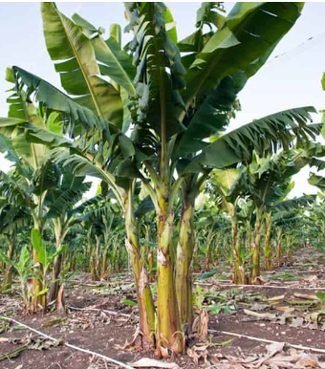

1. ĐẶC ĐIỂM THỰC VẬT HỌC
  * Cây chuối có tên khoa học là Musa sp.
  * Là loại cây ăn quả phổ biến ở Việt Nam và nhiều nước trên thế giới.

Slide 7

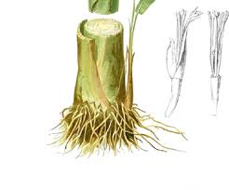


a) Bộ rễ
* Rễ chuối thuộc loại rễ chùm, bao gồm:
- Rễ ngang:
+ Mọc xung quanh củ chuối.
+ Phân bổ ở lớp đất mặt.
+ Sinh trưởng khỏe, có chức năng hút nước và dinh dưỡng nuôi cây.
- Rễ thẳng:
+ Mọc ở phía dưới củ.
+ Tác dụng chủ yếu: giúp cây đứng vững.
Bộ rễ của cây chuối có đặc điểm như thế nào?

Slide 8
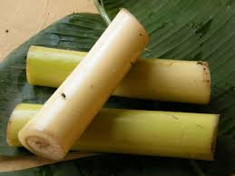
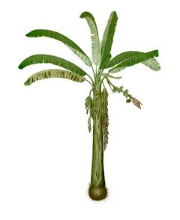
b) Thân cành
- Thân chuối là thân củ, nằm dưới mặt đất (thân thật).
- Phần thân trên mặt đất:
+ Là thân giả, có hình trụ.
+ Được hình thành bởi các bẹ lá xếp chồng lên nhau.
+ Cao từ 3 - 4 m.
+ Đường kính khoảng 20 – 30 cm tùy loài.
- Thân giả chứa 90% nước.
=> Cây chuối cần rất nhiều nước trong quá trình sinh trưởng, phát triển.

Slide 9
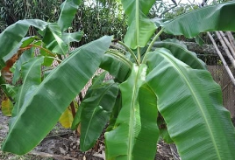
c) Lá
- Cây chuối trưởng thành có từ 10 đến 15 lá tùy giống.
- Lá chuối có diện tích tương đối lớn:
+ Phiến lá có thể dài tới 3 m, rộng tới 0,6 m.
=> Dễ bị thoát hơi nước qua lá.

Slide 10
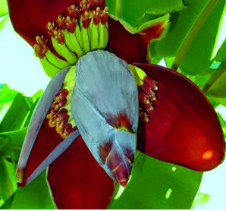
d) Hoa
- Hoa chuối thuộc loại hoa chùm.
- Gồm 3 loại:
+ Hoa cái.
+ Hoa lưỡng tính.
+ Hoa đực.
- Chỉ hoa cái có khả năng phát triển thành quả.

Slide 11
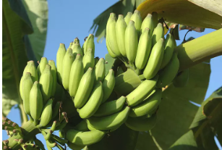

e) Quả
- Quả chuối ra thành nải trên trục hoa tạo thành buồng chuối.
- Số quả của mỗi nải và số nải của mỗi buồng tùy thuộc vào từng giống chuối.
- Khi quả chín thường có màu vàng, thịt quả mềm và vị ngọt.

Slide 12

2. YÊU CẦU NGOẠI CẢNH
a) Nhiệt độ
- Nhiệt độ thích hợp: 25°C - 35°C.
=> Chuối sinh trưởng, phát triển tốt.
- Nhiệt độ dưới 16°C: Cây chuối sinh trưởng chậm.
- Nhiệt độ dưới 12°C: Cây chuối ngừng sinh trưởng.

Slide 13
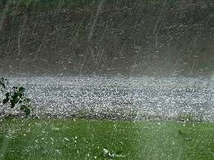

b) Lượng mưa và độ ẩm
- Cây chuối cần nhiều nước nhưng không chịu được ngập úng.
- Lượng mưa phù hợp: 1 200 - 2 400 mm/năm, phân bố đều trong các tháng.
- Độ ẩm không khí 60% - 80%.

Slide 14

c) Ánh sáng
- Cây chuối thích hợp với cường độ ánh sáng rộng, thích hợp trong khoảng 1 000 - 10 000 Lux.
- Để đạt năng suất và chất lượng quả tốt, cần nhiều ánh sáng vào thời kì ra hoa và mang quả.

Slide 15
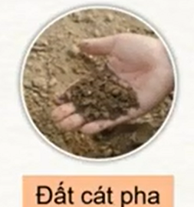
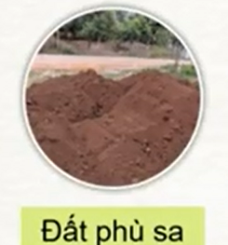
d) Đất trồng
- Chuối là cây dễ trồng, thích hợp với nhiều loại đất: đất thịt nhẹ, đất pha cát, đất phù sa,...
- Bộ rễ chuối khá mềm, dễ bị tổn thương khi gặp điều kiện bất lợi (đặc biệt là ngập úng).
=> Đất phải thoát nước tốt, độ pH: 6,0 - 7,4.

Slide 16

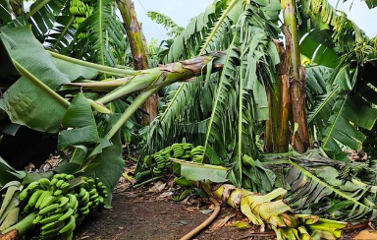
e) Gió
- Cây chuối dễ bị ảnh hưởng bởi gió mạnh.
- Gió mạnh:
+ Tạo ra sự thoát hơi nước bất thường.
+ Gây rách lá và gãy đổ cây.

Slide 17
II.
QUY TRÌNH KĨ THUẬT TRỒNG VÀ CHĂM SÓC

Slide 18
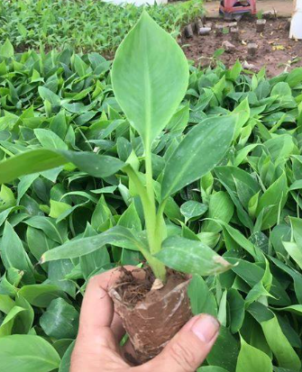
1. KĨ THUẬT TRỒNG
a) Thời vụ
- Miền Nam: Trồng từ đầu đến giữa mùa mưa (tháng 5 đến tháng 8).
=> Cây chuối sau khi trồng được sinh trưởng trong điều kiện mưa nhiều.
- Miền Bắc:
+ Vụ xuân (tháng 2 đến tháng 4).
+ Vụ thu (tháng 8 đến tháng 10).

Slide 19
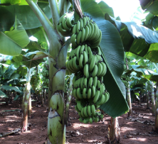
1. KĨ THUẬT TRỒNG
b) Khoảng cách
- Chuối tiêu:
+ Cây cách cây 2 m.
+ Hàng cách hàng 2 - 2,5 m.
+ Mật độ 2 000 - 2 500 cây/ha.

Slide 20
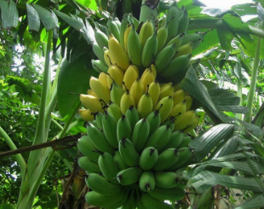
1. KĨ THUẬT TRỒNG
b) Khoảng cách
- Chuối tây:
+ Cây cách cây 2 m.
+ Hàng cách hàng 2 - 2,8 m.
+ Mật độ 1 800 - 2 000 cây/ha.

Slide 21
1. KĨ THUẬT TRỒNG
c) Chuẩn bị hố trồng
- Đào hố trồng bằng dụng cụ thích hợp
- Kích thước hố là 40 cm x 40 cm x 40 cm.
- Bón phân lót:
+ Mỗi hố khoảng 15 kg phân hữu cơ và 380 g - 410 g super lân.
- Trộn đều phần đất đã đào với toàn bộ phân bón lót.
+ Lấp trở lại hố trồng.

Slide 22
1. KĨ THUẬT TRỒNG
d) Trồng cây
- Tạo hố nhỏ ở giữa hố trồng.
- Xé bỏ túi bầu.
- Đặt cây xuống hố trồng.
- Lấp đất và nén chặt đất xung quanh bầu (đất cao hơn mặt bầu 5 cm).
- Dùng nylon che phủ đất.
=> Ngăn cỏ dại và giữ ẩm.

Slide 23

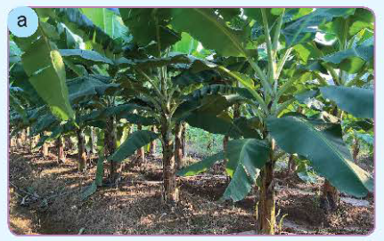
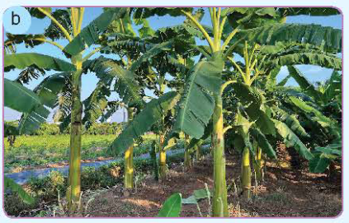
Một số giống chuối được trồng phổ biến ở Việt Nam
Ở Việt Nam, cây chuối là một trong những loại cây trồng chính với các giống khá đa dạng và khác nhau giữa các vùng các miền
Tuy nhiên, các giống chuối trồng phổ biến đều thuộc nhóm chuối tiêu hoặc chuối tây
* Chuối tiêu: Tiêu hồng, Tiêu vừa Phú Thọ, Già Nam Mĩ, Già cao nguyên, Laba,...
* Chuối tây còn gọi là chuối xiêm hay chuối sứ gồm Tây phấn vàng, Tây Quảng Trị

Slide 24
2. KĨ THUẬT CHĂM SÓC
a) Làm cỏ, vun xới
- Tiến hành làm cỏ, vun xới quanh gốc cây.
=> Tác dụng:
+ Trừ cỏ dại, hạn chế nơi ẩn nấp của sâu bệnh.
+ Làm cho đất tơi xốp.

Slide 25
2. KĨ THUẬT CHĂM SÓC
b) Bón phân thúc
* Lượng bón:
- Lượng phân bón hàng năm phụ thuộc vào từng giống chuối và loại đất trồng.
- Lượng phân bón phổ biến như sau:
Thời kì | Lượng phân bón (kg/cây/năm)
 | Phân hữu cơ | Phân đạm | Phân lân | Phân kali
Chuối vụ 1 | Không bón | 0,5 - 0,6 | 0,4 - 0,5 | 0,8 - 0,9
Chuối vụ 2 | 10,0 - 15,0 | 0,4 - 0,5 | 0,5 - 0,8 | 0,8 - 0,9

Slide 26
2. KĨ THUẬT CHĂM SÓC
b) Bón phân thúc
* Thời điểm bón phân:
- Vụ 1:
+ Toàn bộ lượng phân được chia làm 7 lần bón.
+ Lần 1 sau khi trồng một tháng.
+ Các lần tiếp theo cách nhau 1,5 tháng.
- Vụ 2:
+ Lượng phân được chia làm 5 lần bón.
+ Lần 1 sau khi thu hoạch vụ 1.
+ Các lần tiếp theo cách nhau 1 tháng.

Slide 27
2. KĨ THUẬT CHĂM SÓC
b) Bón phân thúc
* Cách bón:
- Cây con nhỏ: Bón phân cách gốc từ 25 cm - 30 cm.
- Cây lớn: Bón cách gốc từ 30 cm - 60 cm.
- Lần 1 và 2: Rạch đất tạo rãnh nông, rải phân và lấp đất.
- Lần 3 trở đi: Chỉ cần rải phân trên mặt đất, sau đó tưới nước.
- Lưu ý: Trên đất dốc, bắt buộc phải xới rãnh nông ở phía trên của cây rồi mới rải phân, lấp đất và tưới giữ ẩm.

Slide 28
2. KĨ THUẬT CHĂM SÓC
c) Tưới nước
- Giai đoạn từ sau trồng đến 1 tháng:
+ Hai ngày tưới một lần.
+ Mỗi lần từ 4 lít - 5 lít/cây.
- Giai đoạn từ 1 tháng tuổi đến khi trổ hoa:
+ Bảy ngày tưới một lần.
+ Mỗi lần từ 5 lít - 10 lít/cây.
- Giai đoạn trổ hoa, hình thành và phát triển quả:
+ Tưới từ 20 lít - 25 lít/cây.
+ 3 ngày tưới một lần.
- Giai đoạn 30 ngày trước khi thu hoạch: Hạn chế tưới nước.

Slide 29
2. KĨ THUẬT CHĂM SÓC
c) Tưới nước
- Thời kì kinh doanh:
+ Giai đoạn phân hóa mầm hoa cần hạn chế nước tưới, tưới từ 25 - 40 lít/cây
+ Giai đoạn thành thục và chín: chỉ tưới khi nắng nóng kéo dài, tưới 25 - 40 lít/cây.
+ Giai đoạn còn lại: Định kỳ 15 ngày tưới một lần, tưới 50 lít đến 80 lít/cây.

Slide 30
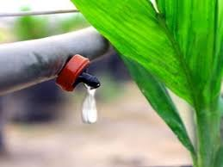
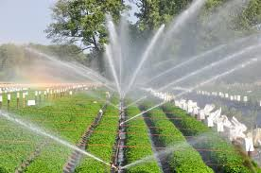
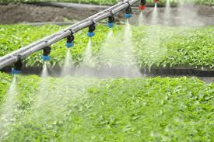
2. KĨ THUẬT CHĂM SÓC
c) Tưới nước
Một số kĩ thuật tưới nước tiết kiệm
Tưới nhỏ giọt
Tưới phun mưa
Tưới phun sương

Slide 31
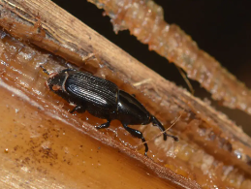
d) Một số sâu bệnh hại và biện pháp phòng trừ
* Một số loại sâu hại
- Sâu đục thân chuối (Odoiporus longicollis Olivier):
+ Sâu non sống trong thân giả, gây hại chính.
+ Khi bị sâu hại: Vết đục tiết ra chất nhầy màu vàng đục.
+ Khi cây bị hại nặng:
• Thân giả thối.
• Lá chuyển vàng.
• Cây gãy ngang thân giả.

Slide 32
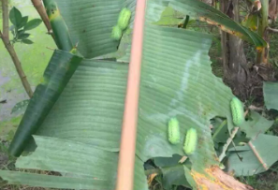
d) Một số sâu bệnh hại và biện pháp phòng trừ
* Một số loại sâu hại
- Bọ nẹt chuối (Thosea sinensis):
+ Trưởng thành đẻ trứng thành từng ổ trên lá.
+ Sâu non nở ra ăn hết toàn bộ phiến lá.
=> Gây hại nghiêm trọng cho cây.

Slide 33
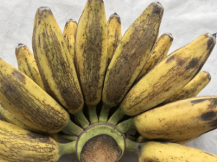
d) Một số sâu bệnh hại và biện pháp phòng trừ
* Một số loại sâu hại
- Bọ trĩ (Chysannoptera thripidae):
+ Trưởng thành rất nhỏ, màu nâu hay đen.
+ Tập trung ở các lá bắc.
=> Hút chích quả non, làm quả bị ghẻ (có những chấm màu nâu đen).

Slide 34
2. KĨ THUẬT CHĂM SÓC
d) Một số sâu bệnh hại và biện pháp phòng trừ
* Một số loại sâu hại
BIỆN PHÁP PHÒNG NGỪA
- Vệ sinh đồng ruộng.
- Bắt bẫy tay (nếu ít) hoặc bẫy bả để diệt trưởng thành.
- Sử dụng các loại thuốc bảo vệ thực vật trong danh mục được phép sử dụng (ưu tiên thuốc có nguồn gốc sinh học).

Slide 35
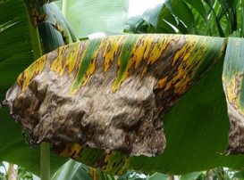
* Một số loại bệnh hại
- Bệnh đốm lá Sigatoka:
+ Do nấm Mycosphaerella musicola và Mycosphaerella fijiensis gây ra.
+ Gây hại trên lá, tạo ra:
• Những vết bệnh hình bầu dục màu nâu với nền vàng ở mặt trên của lá.
• Vết bệnh màu đen ở mặt dưới của lá.
+ Cây bị bệnh nặng:
• Không phát triển được.
• Quả nhỏ, lâu chín.
• Ruột quả màu vàng nhạt, ăn có vị chát.

Slide 36
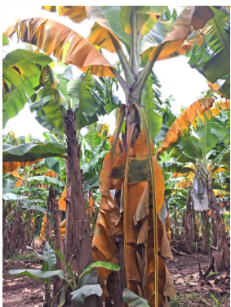
* Một số loại bệnh hại
- Bệnh héo vàng lá chuối:
+ Do nấm Fusarium oxysporum gây ra.
+ Lá bị bệnh:
• Vàng dần từ mép lá vào.
• Cuống lá bị gãy gập xuống.
+ Cây bị bệnh:
• Có thể bị chết.
• Không cho buồng hoặc cho buồng nhưng quả nhỏ.

Slide 37
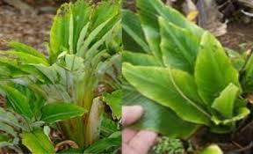
* Một số loại bệnh hại
- Bệnh chùn đọt BBTV (Banana Bunchy TopVirus):
+ Do virus Banana Bunchy Top Virus (BBTV) gây ra.
+ Khi bị bệnh:
• Lá chuối hẹp lại, vươn thẳng và bó xít vào nhau.
• Cuống lá ngắn lại, lá bị giòn, dễ rách.
• Cây không cho thu hoạch nếu bị nặng.

Slide 38
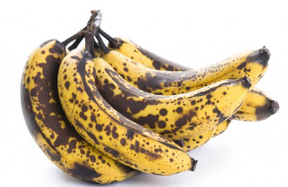
* Một số loại bệnh hại
- Bệnh thán thư trên quả:
+ Do nấm Colletotrichum musae xâm nhập qua vết thương của quả non.
+ Tồn tại trên vỏ quả.
+ Tạo ra đốm trứng cuốc khi quả chín.

Slide 39
BIỆN PHÁP PHÒNG NGỪA
- Sử dụng giống chống chịu.
- Tiêu thoát nước.
- Bón phân cân đối.
- Vệ sinh vườn.
- Bao buồng quả,...
- Sử dụng các loại thuốc bảo vệ thực vật có gốc đồng hay gốc lưu huỳnh (ưu tiên thuốc có nguồn gốc sinh học để phun phòng, trừ).

Slide 40
e) Một số kĩ thuật chăm sóc khác trên cây chuối
* Cắt tỉa lá:
- Cắt tỉa lá già, lá bị sâu, bệnh có diện tích quang hợp dưới 50%.
- Việc cắt tỉa lá được tiến hành sớm và thường xuyên.
- Thu gom và chuyển ra khỏi vườn những lá bị bệnh để hạn chế lây nhiễm.
- Giữ lại lá già hoặc lá bị tổn thương cơ giới để che phủ đất.

Slide 41
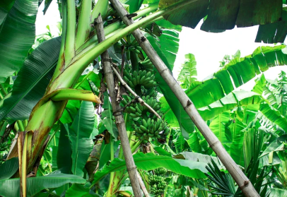
e) Một số kĩ thuật chăm sóc khác trên cây chuối
* Chằng chống đổ ngã:
- Cây chuối dễ đổ ngã nên cần chú ý chằng chống
- Một số biện pháp hạn chế đổ ngã:
+ Phát hiện, dựng lại những cây bị nghiêng và vun gốc càng sớm càng tốt.
+ Khi ra buồng, dùng nọc hoặc cọc để đỡ lấy cổ buồng chuối.
+ Dùng dây nylon:
• Một đầu buộc vào thân giả sát cổ buồng chuối.
• Đầu kia buộc vào cọc.
=> Giữ cho cây đứng thẳng.

Slide 42
III.
KĨ THUẬT ĐIỀU KHIỂN
RA HOA, ĐẬU QUẢ

Slide 43
- Để cây chuối ra hoa, đậu quả, cho năng suất cao và chất lượng quả tốt, cần chăm sóc đúng kĩ thuật.
- Khi cây chuối đạt kích thước tối đa (sau khi trồng từ 10 - 12 tháng tùy giống):
+ Bón bổ sung phân NPK (18-10-14) với lượng từ 250 kg - 300 kg/ha.
=> Kích thích cây chuối trổ buồng.
- Khi chuối đã trổ buồng:
+ Sử dụng cytokinin với liều lượng thích hợp.
=> Kích thích quả lớn, giúp quả đồng đều về kích thước và tránh những dị tật của quả.

